Slide 1
Pertemuan 14-15: Menyusun Makanan Sehat untuk AUD
Nurul Shofiatin Zuhro

Slide 2
Gizi dan Kesehatan
Salah satu ciri bangsa maju adalah bangsa yang memiliki tingkat kesehatan, kecerdasan, dan produktivitas kerja yang tinggi. Ketiga hal ini dipengaruhi oleh keadaan gizi.
Pola makan merupakan perilaku paling penting yang dapat mempengaruhi keadaan gizi. Hal ini disebabkan karena kuantitas dan kualitas makanan dan minuman yang dikonsumsi akan mempengaruhi asupan gizi sehingga akan mempengaruhi kesehatan individu dan masyarakat.
This Photo by Unknown Author is licensed under CC BY-ND

Slide 3
Lanjutan…
Gizi yang optimal sangat penting untuk pertumbuhan normal serta perkembangan fisik dan kecerdasan bayi, anak-anak, serta seluruh kelompok umur. Gizi baik membuat berat badan normal atau sehat, tubuh tidak mudah terkena penyakit infeksi, produktivitas kerja meningkat serta terlindung dari penyakit kronis dan kematian dini.
Gizi yang tidak optimal berkaitan dengan kesehatan yang buruk, dan meningkatkan risiko penyakit infeksi, dan penyakit tidak menular seperti penyakit kardiovaskular (penyakit jantung dan pembuluh darah, hipertensi dan stroke), diabetes serta kanker yang merupakan penyebab utama kematian di Indonesia. Lebih separuh dari semua kematian di Indonesia merupakan akibat penyakit tidak menular.

Slide 4
Konsumsi pangan masyarakat Indonesia
Konsumsi pangan masyarakat masih belum sesuai dengan pesan gizi seimbang (Riskesdas, 2010)
masih banyak penduduk yang tidak cukup mengonsumsi sayuran dan buah-buahan.
kualitas protein yang dikonsumsi rata-rata perorang perhari masih rendah karena sebagian besar berasal dari protein nabati seperti serealia dan kacang-kacangan.
konsumsi makanan dan minuman berkadar gula tinggi, garam tinggi dan lemak tinggi, baik pada masyarakat perkotaan maupun perdesaan, masih cukup tinggi.
asupan air pada remaja masih rendah.
cakupan pemberian Air Susu Ibu Eksklusif (ASI Eksklusif) pada bayi 0-6 bulan masih rendah (61,5%).

Slide 5
Pengaruh kekurangan gizi pada 1000 hari pertama kehidupan yaitu sejak janin sampai anak berumur dua tahun, tidak hanya terhadap perkembangan fisik, tetapi juga terhadap perkembangan kognitif yang pada gilirannya berpengaruh terhadap kecerdasan dan ketangkasan berpikir serta terhadap produktivitas kerja.
Kekurangan gizi pada masa ini juga dikaitkan dengan risiko terjadinya penyakit kronis pada usia dewasa, yaitu kegemukan, penyakit jantung dan pembuluh darah, hipertensi, stroke dan diabetes.

Slide 6
Pengoptimalan penyampaian pesan gizi di Indonesia melalui slogan 4 Sehat 5 Sempurna (Sejak Tahun 1952) dikenalkan oleh Bapak Gizi Indonesia Prof. Poorwo Soedarmo yang terinspirasi dari Basic Four Amerika Serikat (makanan pokok, lauk pauk, sayuran dan buah-buahan, serta minum susu).
Pedoman Gizi Seimbang di Indonesia merupakan hasil turunan dari Prinsip Nutrition Guide for Balanced Diet hasil kesepakatan konferensi pangan sedunia di Roma Tahun 1992.
Perbedaan slogan 4 Sehat 5 Sempurna dengan Pedoman Gizi Seimbang adalah: Konsumsi makan sehari-hari harus mengandung zat gizi dalam jenis dan jumlah (porsi) yang sesuai dengan kebutuhan setiap kelompok umur.
Konsumsi makanan memperhatikan prinsip 4 Pilar.

Slide 7
Gizi Seimbang: Susunan pangan sehari-hari yang mengandung zat gizi dalam jenis dan jumlah yang sesuai dengan kebutuhan tubuh, dengan memperhatikan prinsip keanekaragaman pangan, aktivitas fisik, perilaku hidup bersih dan memantau berat badan secara teratur dalam rangka mempertahankan berat badan normal untuk mencegah masalah gizi.
Pangan adalah segala sesuatu yang berasal dari sumber hayati dan air, baik yang diolah maupun tidak diolah yang diperuntukkan bagi konsumsi manusia, termasuk bahan tambahan pangan, bahan baku pangan, dan bahan lain yang digunakan dalam proses penyiapan, pengolahan dan/atau pembuatan makanan dan minuman.
Keanekaragaman pangan adalah anekaragam kelompok pangan yang terdiri dari makanan pokok, lauk pauk, sayuran dan buah-buahan dan air serta beranekaragam dalam setiap kelompok pangan.

Slide 8
Kelompok Pangan
Makanan Pokok
Lauk pauk sumber protein
Sayuran
Buah-buahan

Slide 9
Kelompok Makanan Pokok
Makanan pokok antara lain: Beras, kentang, singkong, ubi jalar, jagung, talas, sagu, sukun.
Kandungan zat gizi per porsi nasi kurang lebih seberat 100 gram, yang setara dengan ¾ gelas adalah: 175 Kalori, 4 gram Protein dan 40 gram Karbohidrat.

Slide 10
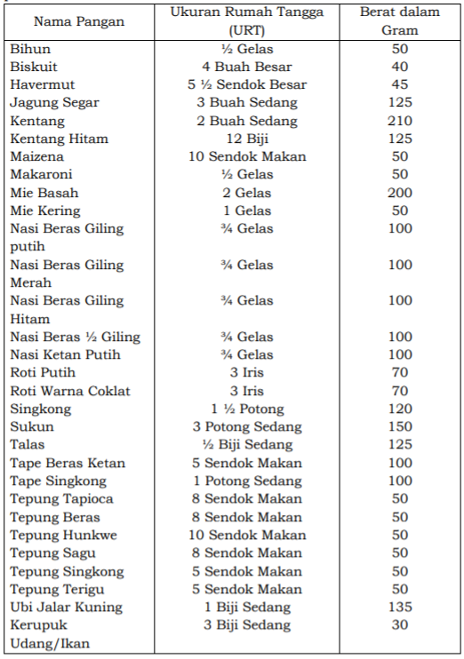
Daftar pangan sumber karbohidrat sebagai penukar 1 (satu) porsi nasi

Slide 11
Kelompok Lauk Pauk
Lauk pauk sumber protein antara lain: Ikan, telur, unggas, daging, susu dan kacang-kacangan serta hasil olahannya (tahu dan tempe).
Kandungan zat gizi satu (1) porsi Tempe sebanyak 2 potong sedang atau 50 gram adalah 80 Kalori, 6 gram Protein, 3 gram lemak dan 8 gram karbohidrat.
Kandungan zat gizi satu (1) porsi terdiri dari satu (1) potong sedang Ikan segar seberat 40 gram adalah 50 Kalori, 7 gram Protein dan 2 gram lemak

Slide 12
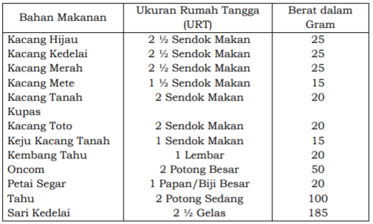
Daftar pangan sumber protein nabati sebagai penukar 1 porsi tempe

Slide 13
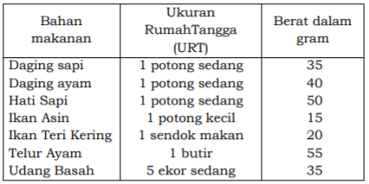
Daftar lauk pauk sumber Protein hewani sebagai penukar 1 porsi Ikan segar

Slide 14
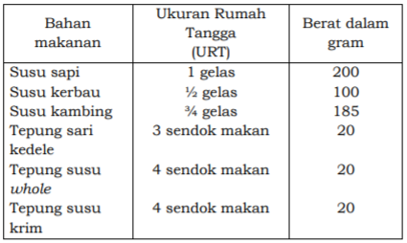
Daftar pangan lain sumber Protein hewani sebagai penukar 1 porsi Ikan

Slide 15
Kelompok Lauk Pauk Menurut Kandungan Lemak
Golongan A: Rendah lemak
Golongan B: Lemak Sedang
Golongan C: Tinggi Lemak

Slide 16
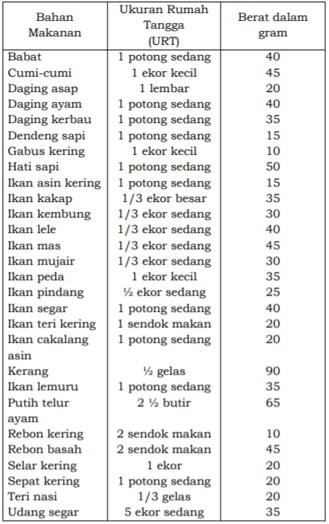
Golongan A
Daftar pangan sumber protein hewani dengan 1 (satu) satuan penukar yang mengandung: 7 gram Protein, 2 gram Lemak dan 50 Kalori

Slide 17
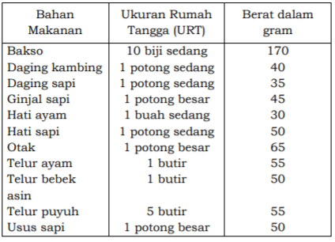
Golongan B
Daftar pangan sumber Protein hewani dengan 1 (satu) satuan penukar yang mengandung: 7 gram Protein, 5 gram lemak dan 75 Kalori.

Slide 18
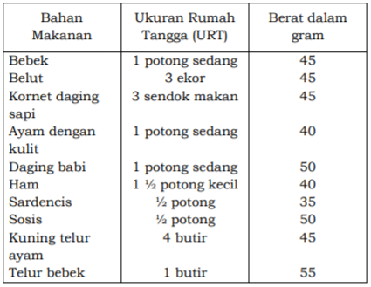
Golongan C
Daftar pangan sumber Protein hewani dengan 1 (satu) satuan penukar yang mengandung: 7 gram Protein, 13 gram Lemak dan 150 Kalori

Slide 19
Kelompok Sayuran
Sayuran adalah sayuran hijau dan sayuran berwarna lainnya.
Berdasarkan kandungan zat gizinya kelompok sayuran dibagi menjadi 3 golongan, yaitu:
Golongan A, kandungan kalorinya sangat rendah
Golongan B, kandungan zat gizi per porsi (100 gram) adalah: 25 Kal, 5 gram karbohidrat, dan1 gram protein.
Golongan C, kandungan zt gizi per porsi (100 gram) adalah : 50 Kal, 10 gram karbohidrat, dan 3 gram protein.

Slide 20
Golongan A

Slide 21
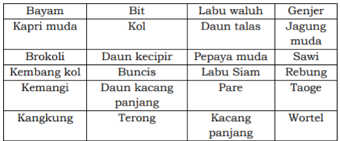
Golongan B
Satu (1) porsi sayuran adalah kurang lebih 1 (satu) gelas sayuran setelah dimasak dan ditiriskan

Slide 22
Golongan C
Satu (1) porsi sayuran adalah kurang lebih 1 (satu) gelas sayuran setelah dimasak dan ditiriskan

Slide 23
Kelompok BUAH
Buah-buahan adalah buah yang berwarna.
Kandungan zat gizi perporsi buah (setara dengan 1 buah Pisang Ambon ukuran sedang) atau 50 gram, mengandung 50 Kalori dan 10 gram Karbohidrat.

Slide 24
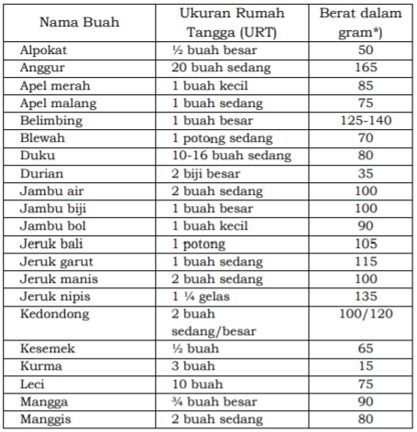
Daftar buah-buahan sebagai penukar 1 (satu) porsi buah

Slide 25
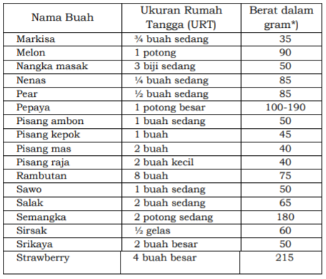
Daftar buah-buahan sebagai penukar 1 (satu) porsi buah

Slide 26
Tumpeng Gizi Seimbang
Prinsip 4 Pilar:
Membiasakan makan makanan beraneka
Pola hidup bersih
Pola hidup aktif dan olah raga
Pantau berat badan

Slide 27
Gizi Seimbang Untuk Berbagai Kelompok

Slide 28
Gizi Seimbang untuk ibu hamil
Gizi Seimbang untuk ibu hamil harus memenuhi kebutuhan gizi untuk dirinya dan untuk pertumbuhan serta perkembangan janin. Prinsip pertama Gizi Seimbang yaitu mengonsumsi anekaragam pangan secara seimbang jumlah dan proporsinya tetap diterapkan.
Bila makanan ibu sehari-hari tidak cukup mengandung zat gizi yang dibutuhkan, seperti sel lemak ibu sebagai sumber kalori; zat besi dari simpanan di dalam tubuh ibu sebagai sumber zat besi janin/bayi, maka janin atau bayi akan mengambil persediaan yang ada didalam tubuh ibu.
Beberapa zat gizi tertentu tidak disimpan di dalam tubuh seperti vitamin C dan vitamin B yang banyak terdapat di dalam sayuran dan buah-buahan.

Slide 29
Gizi Seimbang untuk ibu menyusui
Gizi Seimbang untuk ibu menyusui harus memenuhi kebutuhan gizi untuk dirinya dan untuk pertumbuhan serta perkembangan janin. Prinsip pertama Gizi Seimbang yaitu mengonsumsi anekaragam pangan secara seimbang jumlah dan proporsinya tetap diterapkan.
Menambah jumlah dan jenis makanan yang dikonsumsi yaitu untuk mencukupi kebutuhan ibu sendiri dan kebutuhan untuk memproduksi ASI
Kebutuhan bayi akan vitamin B dan vitamin C yang dipenuhi melalui produksi ASI tidak dapat diambil dari persediaan yang ada dalam tubuh ibu, melainkan harus dipenuhi dari konsumsi pangan ibu setiap hari.

Slide 30
Gizi Seimbang untuk bayi usia 0-6 bulan
Gizi Seimbang untuk bayi usia 0-6 bulan cukup hanya dari ASI. ASI merupakan makanan yang terbaik untuk bayi karena dapat memenuhi semua zat gizi yang dibutuhkan bayi sampai usia 6 bulan, sesuai dengan perkembangan sistem pencernaannya, murah dan bersih. Oleh karena itu setiap bayi harus memperoleh ASI Eksklusif yang berarti sampai usia 6 bulan hanya diberi ASI saja.

Slide 31
Gizi Seimbang untuk bayi dan anak usia 6-24 bulan
Pada bayi dan anak usia 6-24 bulan, kebutuhan terhadap berbagai zat gizi semakin meningkat dan tidak lagi dapat dipenuhi hanya dari ASI saja.
Agar mencapai Gizi Seimbang maka perlu ditambah dengan Makanan Pendamping ASI (MP-ASI), sementara ASI tetap diberikan sampai bayi berusia 2 tahun.
Pada usia 6 bulan, bayi mulai diperkenalkan kepada makanan lain, mula-mula dalam bentuk lumat, makanan lembik dan selanjutnya beralih ke makanan keluarga saat bayi mulai berusia 1 tahun.

Slide 32
Gizi Seimbang untuk anak usia 2-5 tahun
Kebutuhan zat gizi anak pada usia 2-5 tahun meningkat karena masih berada pada masa pertumbuhan cepat dan aktivitasnya semakin meningkat.
Jumlah dan variasi makanan harus mendapatkan perhatian secara khusus dari ibu atau pengasuh anak, terutama dalam memenangkan pilihan anak agar memilih makanan yang bergizi seimbang.
Anak pada usia ini sering keluar rumah sehingga mudah terkena penyakit infeksi dan kecacingan, sehingga perilaku hidup bersih perlu dibiasakan untuk mencegahnya.

Slide 33
Pesan Gizi Seimbang
Syukuri dan nikmati anekaragam makanan
Banyak makan sayuran dan cukup buah-buahan
Biasakan mengonsumsi lauk pauk yang mengandung protein tinggi
Biasakan mengonsumsi anekaragam makanan pokok
Batasi konsumsi pangan manis, asin dan berlemak
Biasakan Sarapan
Biasakan minum air putih yang cukup dan aman
Biasakan membaca label pada kemasan pangan
Cuci tangan pakai sabun dengan air bersih mengalir
Lakukan aktivitas fisik yang cukup dan pertahankan berat badan normal

